Slide 1

Plugin Magento 1.x

Slide 2
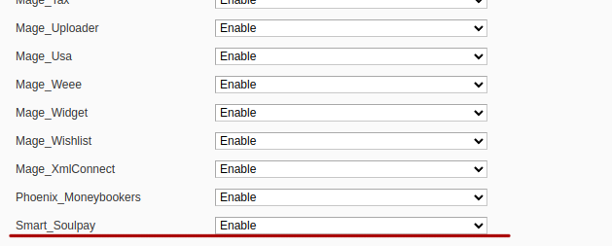
Instalação
Para instalar o modulo, primeiro extraia os arquivos do soulpay_mage1.zip
Em seguida copie os arquivos para o diretório raiz do magento 1
Após a inclusão dos arquivos, limpe o cache.
Verifique se o Módulo foi devidamente instalado, System > Configuration > Advanced > Disable Module Output
Após o modulo devidamente instalado vá até os meios de pagamentos em System > Sales > Payment Methods

Slide 3
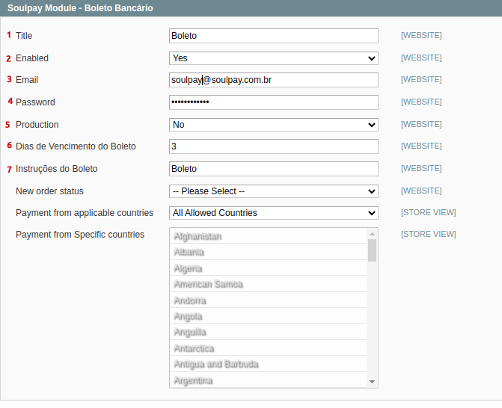
Configurando Boletos
1 - Título que aparecerá no checkout;
2 - Habilita/Desabilita o meio de pagamento;
3 – E-mail para login;
4 - Senha do Login;
5 - Define se esta em ambiente de teste ou produtivo;
6 - Define o número de dias para expirar o boleto;
7 - Instruções de pagamento do boleto.

Slide 4
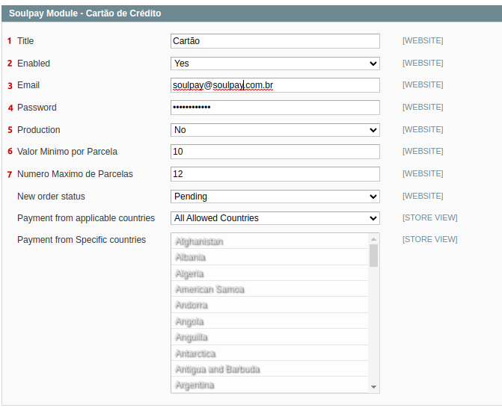
Configurando Cartão
1 - Título que aparecerá no checkout;
2 - Habilita/Desabilita o meio de pagamento;
3 – E-mail para login;
4 - Senha do Login;
5 - Define se esta em ambiente de teste ou produtivo;
6 - Valor mínimo aceito por parcela;
7 - Número máximo de parcelas.

